Slide 1
Přijď tvé království…
Daniel III
30. 10. 2022

Slide 2

Genesis 3, 8-10
Tu uslyšeli hlas Hospodina Boha procházejícího se
po zahradě za denního vánku.
I ukryli se člověk a jeho žena před Hospodinem Bohem uprostřed stromoví v zahradě.
Hospodin Bůh zavolal na člověka: „Kde jsi?“
On odpověděl: „Uslyšel jsem v zahradě tvůj hlas a bál jsem se. A protože jsem nahý, ukryl jsem se.“

Slide 3

Modlitby
Uzdravení
Irenka Žákova a Václav Šimara…
Ochrana
blízkých (děti, vztahy…)
národa
Evropy
Obnova
Žehnejme Ukrajině a Rusku.
Pokoj pro Izrael…

Slide 4
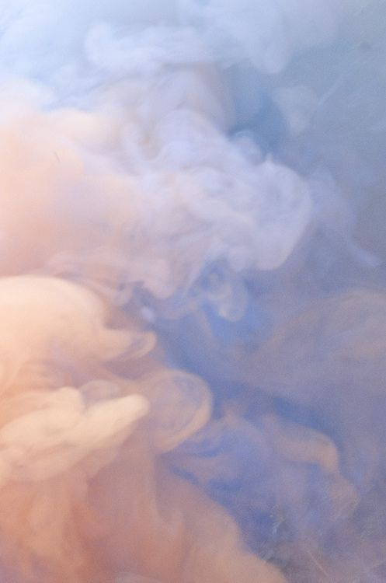
oznámení
6. 11. 22 NMNM horní sál
4. 12. 22 NMNM dolní sál
Alfa kurzy v Bystřici n. P. v roce 2O23.
Čtení BIBLE každý čtvrtek 17.15-18.00 / EZECHIEL
Modlitební setkání každé úterý v18.00 a neděle v 9.00.
Setkání mládeže ve čtvrtek, více info. Jan Škrabánek.
Sbírka na potřebné v rámci sboru / finanční tíseň.

Slide 5
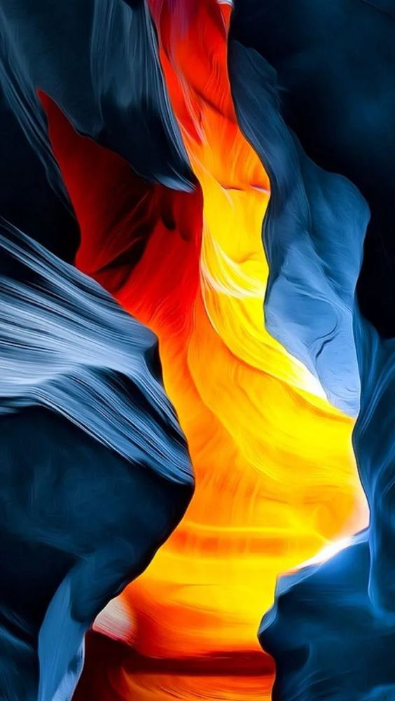
Komu je určena kniha Daniel?
Všem, kteří trpí, jsou v zajetí, zotročeni, poníženi…
Bůh nám vytváří prostor tam, kde momentálně jsme
a promlouvá k nám v kontextu našeho života.
Učí nás důvěřovat v jeho svrchovanou moc. Přestože jsme
v zajetí… okolností, Bůh nabízí novou naději, vrací nám důstojnost a dává moudrost jak uplatnit svěřenou autoritu, abychom nepodlehli okolnostem a konfrontovali se
s nepřítelem, bez ohledu jak veliký se nám zdá.
Bůh má v rukou náš život stejně tak život vládců.
Někdy se potřebujeme konfrontovat se smrtí tváří
v tvář, aby přišlo vysvobození… život.

Slide 6
Daniel 2, 27 - 35
Daniel králi odpověděl: „Tajemství, na které se král ptá, nemohou králi sdělit ani mudrci ani zaklínači ani věštci ani planetáři. Ale je Bůh v nebesích, který odhaluje tajemství. On dal králi Nebúkadnesarovi poznat, co se stane v posledních dnech. Toto je sen, totiž vidění, která ti prošla hlavou na tvém lůžku: Tobě, králi, vyvstaly na lůžku starosti o to, co se v budoucnu stane, a ten, který odhaluje tajemství, ti oznámil, co se stane. Já pak to nemám z moudrosti, které bych měl více než ostatní živé bytosti, ale to tajemství mi bylo odhaleno, aby výklad byl králi oznámen a abys poznal myšlení svého srdce. Ty jsi, králi, viděl jakousi velikou sochu. Byla to obrovská socha a její lesk byl mimořádný. Stála proti tobě a měla strašný vzhled. Hlava té sochy byla z ryzího zlata, její hruď a paže ze stříbra, břicho a boky z mědi, stehna ze železa, nohy dílem ze železa a dílem z hlíny. Viděl jsi, jak se bez zásahu rukou utrhl kámen a udeřil do železných a hliněných nohou sochy a rozdrtil je, a rázem bylo rozdrceno železo, hlína, měď, stříbro i zlato, a byly jako plevy na mlatě v letní době. Odnesl je vítr a nezbylo po nich ani stopy. A ten kámen, který do sochy udeřil, se stal obrovskou skálou
a zaplnil celou zemi.

Slide 7

Sen komu byl určen?
Někdy máme potřebu vědět, rozumět… víc než potřebujeme.
Někdy máme potřebu nevědět a nerozumět… když to potřebujeme.
Sen je určen těm, kteří mají pocit, že vládnou. Je to podnět
ke komunikaci s Bohem. Bůh nám chce odhalovat skryté věci ve vztahu
s ním, odpovědi přirozeně vyplynou v intimním kontaktu s ním.
I my se můžeme učit od svých nepřátel. I my můžeme mít někdy potřebu mít Boha pod kontrolou. I my si někdy potřebujeme znovu uvědomit kdo je zdrojem života.
Jak si představujeme důvěru v Boha a opravdovou víru?
Naše víra funguje, když Bůh plní naše očekávání a představy?
Zajímá nás sám Bůh nebo to co dělá v našich životech?

Slide 8
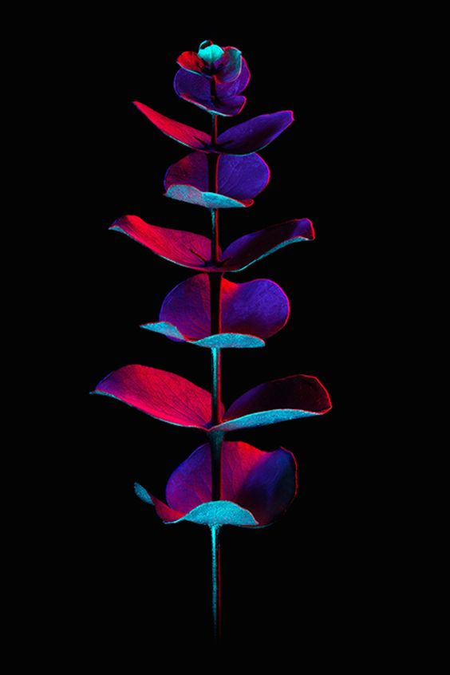
Odhalené tajemství
„Tajemství, na které se král ptá, nemohou králi sdělit ani mudrci ani zaklínači ani věštci ani planetáři. Ale je Bůh
v nebesích, který odhaluje tajemství…“
ZLATO / BABYLON / ROZUM
STŘÍBRO / PERSIE / SRDCE, ZRUČNOST
BRONZ / ŘECKO / DUŠE, EMOCE
ŽELEZO / ŘÍM / HRUBÁ SÍLA
ŽELEZO S HLÍNOU / VLÁDA LIDU / ROZDĚLENÍ
Sestupná tendence, bude to hoří a horší. Od zlata k hlíně,
od nebeského k pozemskému. Od jednoty k rozdělení.

Slide 9
daniel 36 - 49
Toto je sen. Též jeho výklad řekneme králi: Ty, králi, jsi král králů. Bůh nebes ti dal království, moc, sílu a slávu. A všechna místa, kde bydlí lidé, polní zvěř a nebeské ptactvo, dal ti do rukou a dal ti moc nad tím vším. Ty jsi ta zlatá hlava. Po tobě povstane další království, nižší než tvé, a pak další, třetí království, měděné, které bude mít moc nad celou zemí. Čtvrté království bude tvrdé jako železo, neboť železo drtí a drolí vše, a to království jako železo, které tříští všechno, bude drtit a tříštit. Že jsi viděl nohy a prsty dílem z hrnčířské hlíny a dílem ze železa, znamená, že království bude rozdělené a bude v něm něco z pevnosti železa, neboť jsi viděl železo smíšené s jílovitou hlínou. Prsty nohou dílem ze železa a dílem z hlíny znamenají , že království bude zčásti tvrdé a dílem křehké. Že jsi viděl železo smíšené s jílovitou hlínou, znamená, že se bude lidské pokolení mísit, avšak nepřilnou k sobě navzájem, jako se nesmísí železo s hlínou.
Ve dnech těch králů dá Bůh nebes povstat království, které nebude zničeno navěky, a to království nebude předáno jinému lidu. Rozdrtí a učiní konec všem těm královstvím, avšak samo zůstane navěky, neboť jsi viděl, že se utrhl ze skály kámen bez zásahu rukou a rozdrtil železo, měď, hlínu, stříbro i zlato. Veliký Bůh dal králi poznat, co se v budoucnu stane. Sen je pravdivý a výklad spolehlivý.“ Tu král Nebúkadnesar padl na tvář, poklonil se před Danielem
a rozkázal, aby mu byla obětována oběť přídavná s vonnými dary. Král Daniela oslovil: „Vpravdě, váš Bůh je Bůh bohů a Pán králů, který odhaluje tajemství, neboť jsi mi dokázal toto tajemství odhalit.“

Slide 10
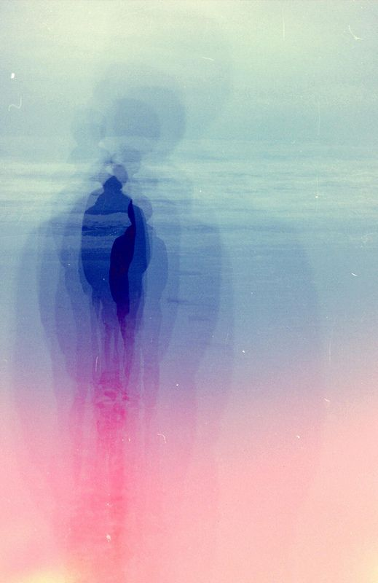
Vláda člověka
Železo rezaví, mění svoji kvalitu, samo o sobě se rozpadá, pokud ho něco nechrání.
Vláda člověka není na věky, má tendenci degradovat.
Pokud si vládneme sami sobě přichází destrukce a smrt.
Někdy to máme tendenci popírat stejně jako Nebúkadnesar, který reagoval na sen od Boha tím, že si postavil vlastní sochu, která byla celá ze zlata a nutil všechny, aby se jí klaněli.
Kámen vše roztříští a stane se z něj skála.

Slide 11

Boží vláda
Nové království drtí vše i staré království…
Obnovuje a propojuje…
Učí nás spoléhat na moc DS a ne na hrubou sílu…
Osvobozuje nás ze sevření negativních emocí…
Uzdravuje naše srdce, čistí ho a učí nás důvěřovat…
Zbavuje nás vlády rozumu, obnovu naši mysl…
Na troskách nestabilních starých království buduje nové stabilní spravedlivé království s králem Ježíšem. Smrt nahrazuje životem, strach láskou a otroctví synovstvím.

Slide 12

Přijď tvé království.
Staň se tvá vůle jako v nebi, tak i na zemi.
Matouš 6, 10

